Slide 1
第三章 水资源需求预测

Slide 2
主 要 内 容
第一节 需水的概念及分类
第二节 生活需水
第三节 工业需水
第四节 农业需水
第五节 生态需水

Slide 3

第一节 需水的概念及分类

Slide 4

需水预测主要预测各规划水平年年的生活、生产、生态需水量。
区分城镇和农村、河道内与河道外、高用水与一般用水行业。
规划年：现状、近期、远期
水平年：P=20%、50%、75%、90%

Slide 5
1. 需水预测原则
以各规划水平年的社会经济发展指标为依据。
统筹兼顾社会、经济、生态、环境等各部门发展对水的需求。
考虑水资源紧缺对需水量增长的制约作用。
考虑市场经济对需水增长的作用。如用水结构调等
考虑科技进步对未来需水的影响。生产工艺改革等。
重视现状基础资料调查，分析规律，合理趋势外延。

Slide 6
2. 需水分类
需水分为：生活、工业、农业、生态4大类，每类又分若干小类。
需水也可分为：河道内与河道外2大类。
河道内需水为特定断面的多年平均水量，水电、航运、冲淤、保港、湖泊、洼淀、湿地、入海等各项用水均会影响河道内需水。
河道外需水进一步区分为：社会经济需水和生态系统需水。

Slide 7
社会经济需水按：生活、工业、农业3部门划分。
生活需水包括： 城镇生活、农村生活2项。工业需水包括：电工工业（不包含水电）、非电力工业2项。
农业需水包括：农田灌溉、林牧渔业2项。
城镇生活需水包括：居民家庭和公共用水2项。公共用水综合考虑建筑、交通运输、商业饮食、服务业等用水。城镇商品菜田需水列入农田灌溉项下，城镇绿化与城镇河湖环境补水列入生态环境需水项下。

Slide 8
农村生活需水由农民家庭、家养禽畜2项构成，以商品生产为目的、且有一定规模的养殖业列入林牧渔业项下。
电力工业需水特指水火电站与核电站的需水。一般工业需水指除去电力工业需水的一切工业需水。
一般工业需水中要区别城镇与农村。
农田灌溉南大水包括：水田、大田、菜田、园地4项。
林牧渔业需水包括：林地、草场、饲料基地的灌溉用水、饲养场牲畜用水、渔塘补水。

Slide 9

生态需水包括：人工生态系统需水、天然生态系统需水2项。
人工生态系统的需水，泛指通过水利伯一切人工生态用水，包括城镇绿地与河湖用水、水土保持用水、防护林等人工生态林用水等。对于灌溉草场、饲料基地、果园等生产性用水，一般列入牧业与林业用水中。

Slide 10
需水预测分类表
I级 | II 级 | III级
生活需水 | 城镇生活 | 居民家庭用水、公共用水
 | 农村生活 | 农民家庭用水、家养禽畜用水
工业需水 | 电力工业 | 火电站、核电站用水
 | 一般工业 | 城镇工业、农村工业
农业需水 | 种植业 | 水田、大田、菜田、园地
 | 林牧渔业 | 林牧灌溉用水、饲养场牲畜用水、渔塘补水
生态需水 | 人工生态
 | 天然生态

Slide 11
3. 用水定额
用水定额是水资源需求管理的基础，直接反映出水资源的利用效率。
用水效率包括：灌溉水利用率、工业用水重复利用率、单位产值用水量、单方水粮食生产率等。
用水单位规模、用水定额、用水效率，三者确定用水量。

Slide 12

第二节 生活需水

Slide 13

1. 生活用水现状与特点
比重小，但增长快，生活用水逐年增加
  人口增加
  城市化程度加快
  生活水平提高，人均用水增加
对用水保证程度要求高
对水质要求高

Slide 14
2. 生活用水组成
城镇生活用水
  城镇居民住宅用水
  公共设施用水
  城市环境卫生及绿化用水
  城市建设用水
农村生活用水
  农村居民生活用水
  农村畜牧业用水

Slide 15
3.生活用水标准
居民区生活用水标准
  城市生活用水标准：100－200L/（人.日）
  农村生活用水标准：60－80L/（人.日）
工业职工生活用水标准
公共建筑用水标准
市政用水标准
牲畜用水标准
标准是否是越高，越好呢？？？

Slide 16
城市性质 | 定额单位 | 用水定额 | 其中居民用水定额
特大城市 | 升/人·日 | 180～234 | 110～130
大城市 | 升/人·日 | 176～221 | 110～130
中等城市 | 升/人·日 | 165～208 | 110～130
小城市 | 升/人·日 | 165～195 | 110～130

Slide 17
行业名称 | 用水情况 | 定额单位 | 用水定额 | 备 注
通用 | 大专院校教职员工 | 升/人·日 | 120/80 | 有浴池/无浴池
 | 大专院校住宿生 | 升/人·日 | 120
 | 大专院校非住宿生 | 升/人·日 | 50
 | 中小学住宿生 | 升/人·日 | 80
 | 中小学非住宿生 | 升/人·日 | 20
 | 锅炉软化水 | m³/立方米 | 1.4
 | 工业蒸汽 | m³/吨 | 1.3
 | 工人淋浴 | 升/人·班 | 80

Slide 18
大牲畜（升/头·日） |  |  |  | 小牲畜
 |  |  |  | 散养（升/只·日） |  |  | 集中养殖（升/只·日）
乳牛 | 成牛 | 马 | 驴
 |  |  |  | 猪(头） | 羊 | 鸡 | 猪(头) | 羊 | 鸡
50～100 | 30～45 | 30～45 | 30～45 | 5～10 | 5～7.5 | 0.2～0.3 | 15～25 | 8～10 | 0.4～0.6

Slide 19
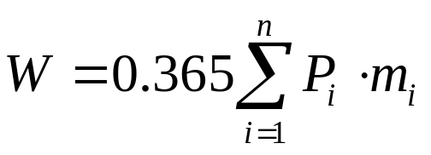
4.生活用水量计算
生活用水量计算分农村（农村居民、农村畜牧业）、城市居民。其统一公式为：
式中：P：是城市居民人数、农村居民人数，某种家畜头数。m：是对应的用水定额（L/日.人，或L/日.头）。

Slide 20
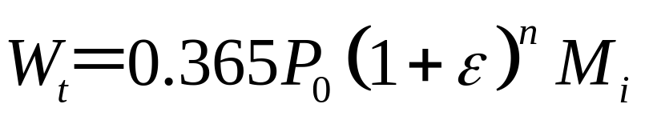

5.生活用水量预测
以现状人数、家畜头数为基数，由人口增长率、家畜增长率，以及未来用水定额的提高。来计算用水量。
统计分析法
规划估算法

Slide 21
第三节 工业需水

Slide 22
1. 工业用水分类
工业用水指：工、矿企业在生产过程中，用于制造、加工、冷却、空调、净化、锅炉及其它工业生产中的用水量和厂内职工生活用水量。
冷却用水
工业用水
生产用水
空调用水
工艺（产品）用水
生活用水

Slide 23
按工业用水过程分类
  总用水V_{t}：指工业企业在生产过程中所需要的全部水量。
  取用水V_{f}（补充水）：工业企业取用水量的水源的总取水量。
  排放水V_{d}：经工业企业使用后，向外排放的水量。
  耗用水V_{co}：工业企业生产过程中耗用的水量。
  重复用水V_{r} ：工业生产过程中，二次或二次以上的用水。

Slide 24

需水量（取用水量）：V_{f}＝107
冷却水循环量：V_{cd}＝100
冷却用水量：V_{ct}＝107＋100＝207
排水量：V_{d}＝100
重复用水量：V_{r}＝100
总用水量：V_{t}＝V_{f}＋V_{r}＝107＋100
＝207
冷却水循环率：r_{c}＝100/107
重复利用率：r＝100/207
2
冷却塔
100
102
预热器
107
202
100
100
冷却用水
工艺用水
15C
15C
30C
5
100

Slide 25

2.工业用水评价指标
参照《评价企业合理用水技术通则GB/T7119-96 》(General principles for evaluating the rational utilization of water in enterprises)。
工业用水中，共有3类指标，重复利用率（３个）、新水利用系数、用水定额（６个）。

Slide 26

冷却水循环率
重复利用率
工艺水回用率
工业用水评价标准
锅炉蒸汽冷凝水回用率
新水利用系数
单位产品新水量
单位产品用水量
用水定额
单位产值新水量
单位产值用水量
企业内职工人均生活日新水量

Slide 27
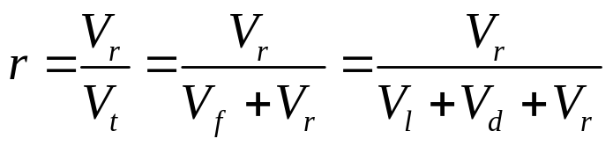
1）重复利用指标
在一定的计量时间（年）内，生产过程中使用的重复利用水量与总用水量之比，称为重复利用率。
式中：V_{t}是总用水量；V_{l}是消耗水量；V_{d}是排出的水量；V_{r}是重复用水量。

Slide 28
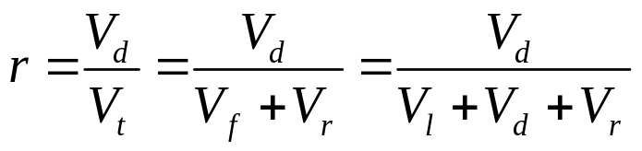
2）排水率
在一定的计量时间（年）内，生产过程中排出水量与总用水量之比，称为排水率。
式中：V_{t}是总用水量；V_{l}是消耗水量；V_{d}是排出的水量；V_{r}是重复用水量。

Slide 29
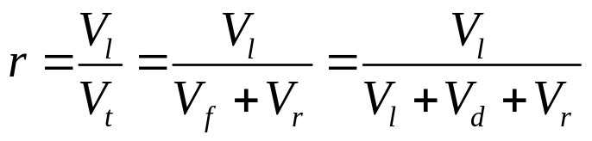
3）耗水率
在一定的计量时间（年）内，生产过程中消耗水量与总用水量之比，称为排水率。
式中：V_{t}是总用水量；V_{l}是消耗水量；V_{d}是排出的水量；V_{r}是重复用水量。

Slide 30

4）单位产值用水量（万元产值用水量）
  每生产一万元产值的产品需要的用水量。
  式中：
  V_{wt} 一 万元产值用水量，m³/万元；
  V_{yf} 一 年生产用新水量总和，m³；
  V_{r} 一 重复利用水量，m³；
  Z 一 年产值，万元。

Slide 31
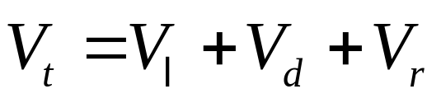
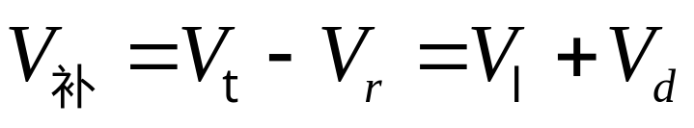
3.工业用水量的计算
一个地区、一个工厂，或一个车间，在用水过程中，水量总是保持平衡的，即任何一个用水单元的总用水量与消耗水量、排水量和重复利用量相平衡。即：
通常所说的总用水量是指取用水量，又称补充水量。

Slide 32

工业用水量的测定与估算
（1）水表计量法测定
（2）瞬时法测定
  1）流量计法
  2）压力管流量估计法
  3）容积法
  4）水泵标定流量估算法

Slide 33
4. 工业用水量的预测方法
工业用水量方哪些因素有关。
工业用水量预测方法主要有：经验公式法、相关法、统计分析法、规划估算法。
相关法： 工业用水量与工业产值或其它影响因素之间具有一定的内在联系，可用相关分析法建立其相关关系，以此预测不同水平年的工业用水量。包括：一元线性相关分析、一元非线性相关分析。
经验公式法包括：趋势法、需水量弹性系数法、重复利用率提高法、单位产品用水定额法。

Slide 34
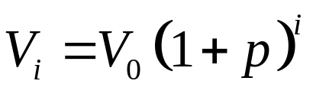
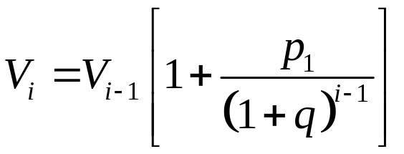
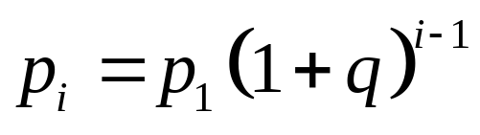
1）趋势法
通过多年平均用水量实测资料，历年用水量地递增呈现一定的规划，则可以建立用水量发展趋势的模式，来进行预估。
用水量的递增率基本稳定时，
用水量的递增率呈现递增或递减规律时，

Slide 35
式中：p₁是第一年的用水量递增率；q是用水量递增率p的递变率，q为正值时，p逐年上涨，否则，下降。

Slide 36

2）相关法
工业用水量与工业产值或其它影响因素之间具有一定的内在联系，可用相关分析法建立其相关关系，以此预测不同水平年的工业用水量。
  一元线性相关分析
  一元非线性相关分析

Slide 37
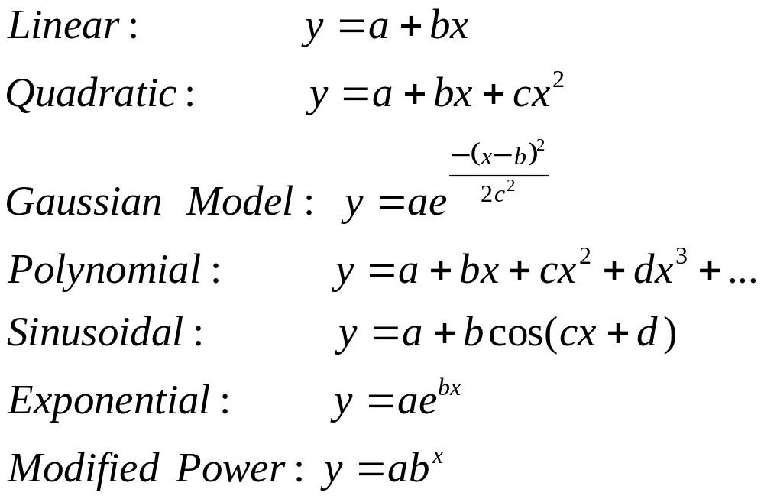

Slide 38
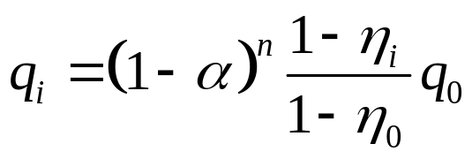

3） 重复利用率提高法
单位产值用水量反映了工业总产值与用水量的关系，当工业结构趋向稳定时，万元产值用水量基本取决于重复水利用率，重复利用率提高，则单位产值用水量降低。
式中：是预测年产值；分别是现状年、预测年的重复水利用率；分别是现状年、预测年万元产值用水量；是工业技术进步系数，取0.02~0.05。

Slide 39

例题：某市工业2010年重复水利用率为70％，工业单位增加值用水量为120m³/万元，规划到2020年工业总产值达到1.5亿元，重复利用率达到85％，工业技术进步系数取0.04。试预测2020年该市工业总用水量。
解： 计算2020年的万元产值用水量。

Slide 40
4） 需水量弹性系数法
需水量弹性系数是指工业需水量增长率与工业年产值增长率的比值。
根据需水量弹性系数计算工业用水增长率，再根据趋势法计算工业用水量。其步骤如下：
  根据历年资料，计算工业产值与用水增长率。
  计算需水弹性系数
  确定未来工业产值增长率。
  计算未来用水增长率
  按趋势法计算用水量。

Slide 41
例题：某企业2000－2010年工业总产值和年需水量见下表，“十二五”规划确定年工业产值增长率为15％,试用弹性系数法预测企业的2015年的需水量。
年份 | 工业总产值 （万元） | 需水量 （万m³）
2000 | 5.45 | 1240
2001 | 6.58 | 1400
2002 | 7.93 | 1595
2003 | 9.57 | 1810
2004 | 11.54 | 2055
2005 | 13.91 | 2333
2006 | 16.78 | 2650
2007 | 20.24 | 3010
2008 | 24.41 | 3450
2009 | 29.43 | 3870
2010 | 35.50 | 4400

Slide 42
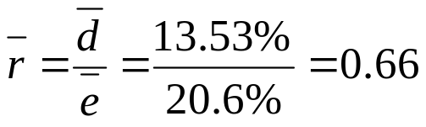

解：（1）计算多年平均用水增长率13.53%，工业产值增长率20.6%。
（2）计算需水弹性系数：
（3）计算2011－2015年用水增长率：
（4）计算2015年用水量：

Slide 43

第四节 农业用水

Slide 44
农业用水包括：农业、牧业、林业、渔业等行业用水。农业用水量占总用水量的70%以上。
农业灌溉用水：为满足作物生育期用水需求，除天然降水供给外，通过各种水利设施补送到农田的水量。
农业用水中，主要是农业灌溉用水，占70%以上。

Slide 45
一、农业灌溉需水
农业灌溉需水包括水浇地和水田的灌溉需水。
农业灌溉需水量采用灌溉定额预测方法。要考虑灌溉保证率水平。
1. 农作物需水量
  作物生育期内或某一时段内为满足作物正常生长所需要的水量，包括植株蒸腾和株间蒸发。
  对水稻而言，用田间耗水量表示，指作物需水量与深层渗漏量之和。
  作物需水量一般通过灌溉试验确定，用产量法、蒸发系数法、积温法等估算。

Slide 46
2. 灌溉制度
灌溉制度：根据作物需水特性和当地气候、土壤、农业技术及灌水技术等条件，为作物高产及节约用水而制定的适时适量的灌水方案。主要内容包括作物播种前(或水稻栽秧前)及全生育期的灌水次数、灌水日期、灌水定额和灌溉定额。
灌溉定额：作物播种前(或水稻栽秧前)及全生育期的所需灌溉的水量，m³/亩。

Slide 47
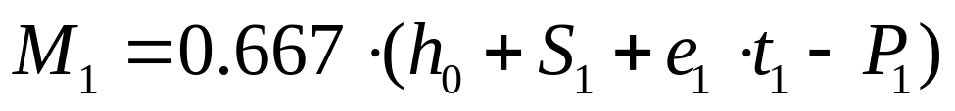
2.1 水稻灌溉制度确定
  水稻本田的灌溉制度包括泡田和插秧后的生育期二部分。
（1）泡田期灌溉用水量（泡田）的确定
式中：h₀ —插秧时田面所需的水层深度，mm；s₁—泡田期的渗漏量，即开始泡田到插秧期间的总渗漏量，mm；t₁ —泡田期的日数，d；e₁ —水田田面平均蒸发强度，mm/d，可用水面蒸发强度代替；P₁—降水量，mm。

Slide 48
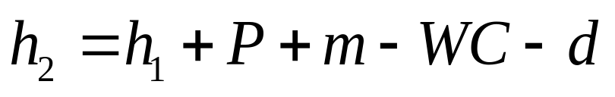
（2）水稻生育期内的灌溉用水量
式中：h₁、h₂—时段初、末田面水层深度，mm；P —时段内降雨量，mm； m—时段内灌水量，mm , m= h_{max}- h_{min}；d—时段内排水量，mm；WC——时段内田间耗水量(包括渗漏量) ，mm。

Slide 49
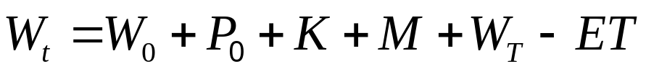
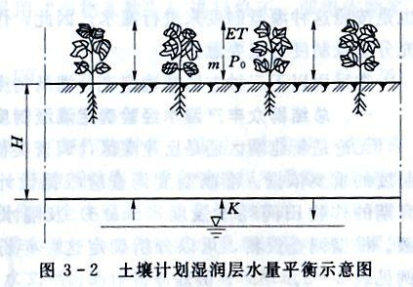
2.2 旱作物灌溉制度
（1）水量平衡方程

Slide 50
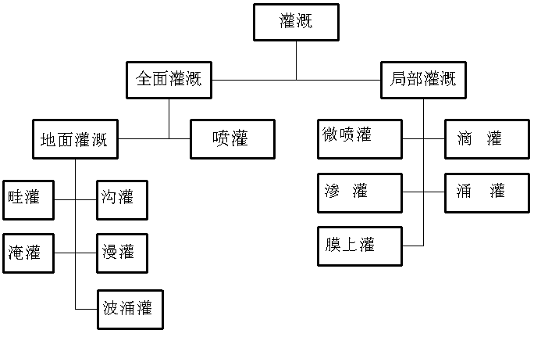

Slide 51
3. 灌溉水利用效率
灌溉水利用系数：农业灌溉取用水量与田间作物利用水量的比值。或者：灌区灌溉面积上田间所需要的净水量与渠首引进的总水量之比。
在数值上等于渠系水利用系数与田间水利用系数的乘积。
反映了农业灌溉用水水平。影响因素很多，如灌区面积大小、管理措施、防渗水平、田间配套程度、灌溉技术与方式等等。
我国灌溉水利用效率较低，仅0.4左右。

Slide 52
渠系输水损失示意图
100
90
干 渠
斗 渠
支 渠
农渠
70
80
田间工程水量损失
60
50

Slide 53
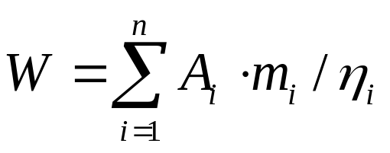

4.农业灌溉用水量的计算
1）直接计算法
  某时段，几种作物同时用水：
式中：W是农业灌溉用水量，Ai是第i种作物的灌溉面积；m_{i}是第i种作物的灌溉定额；η是灌溉水利用效率；n是作物种类个数。

Slide 54
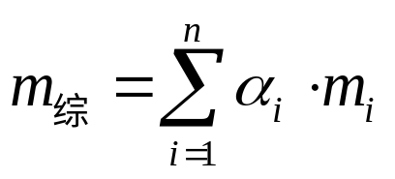
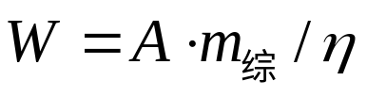
2）间接计算法
  某时段，几种作物同时用水：
式中：W是农业灌溉用水量，A是农业灌溉面积；m_{综}是综合灌溉定额；η是灌溉水利用效率；αi是第i种作物的种植比。

Slide 55
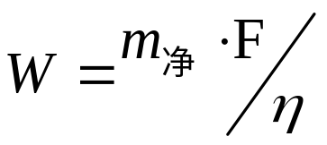
二、林、牧、渔业用水
1.林牧业用水量
林业用水主要指苗圃及果树灌溉用水，牧业用水系指饲料基地、草场的灌溉用水。
式中：F是林业面积，m是林业灌溉定额。η是利用效率。

Slide 56
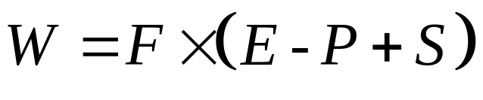
2.渔业用水量
指池塘的水面蒸发和渗漏所消耗的水量。其公式为：
式中：F是养殖水面面积；E是水面蒸发量，可蒸发皿测得，E=α×E₆₀₁；α是蒸发皿折减系数；P是降水量；S是输水过程和渔池渗漏损失量；

Slide 57
第五节 生态需水

Slide 58
一、基本概念与内涵
生态环境需水是指为美化生态环境、修复与建设或维持其质量不至于下降所需要的最小需水量。
也可以理解：为了维持给定目标下生态与环境系统一定功能所需要保留的自然水体和需人工补充的水量。
生态环境需水预测要考虑河道内和河道外两类生态环境需水量。
河道内生态用水分为维持河道基本功能和河口生态环境的用水，包括河道生态需水和河口生态需水。
河道外生态环境用水指保护、修复或建设给定区域的生态与环境需要人为补充的水体。

Slide 59

河道外生态和水分为：湖泊湿地生态环境与建设用水、城市景观用水等。
城镇绿化用水、防护林草用水等以植被需水为主体的生态环境用水量，可以用灌溉定额的方式预测。
生态环境需水的计算方法：直接计算法、间接计算法。

Slide 60
二、河道内生态与环境需水
1. 维持河道一定功能的需水量
维持河道一定功能的需水包括：生态基流、输沙需水量和水生生物需水量等。
（1）湿周法
由实测的河道断面湿周与断面流量之间的对应关系，绘制流量—湿周关系图，由图中找出突变点或影响点，与该对应的流量值即为河道生态流量推荐值。

Slide 61
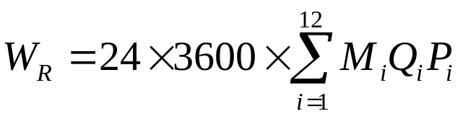
（2）Tennant法
将全年分为多水期、少水期二个计算时段，分别推荐不同流量百分比对应河道的生态状况。表3.4
式中：Mi—第i月的天数；Qi—第i月的平均流量 ；Pi—第i月生态与环境需水百分比。
关键是如何选取合理的流量百分比。

Slide 62
（3）分项计算方法
根据河道功能，分项计算需水量，然后分月取最大值，得到维持河道一定功能的年需水量。
生态基流：
最小月流量平均法：取最近10年每年最小月流量的平均值。
典型年最小月流量法：取满足河道一定功能、未出现较大生态环境问题的某一年作为典型年，取该年最小月流量。
Q95法：将95%频率下的最小月平均流量作为河道生态基流。

Slide 63
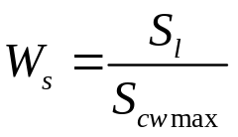
输沙需水量：河道水流泥沙的冲淤平衡所需水量
北方河道，按汛期考虑
基岩河床，按全年考虑
式中：S_{l}—多年平均输沙量，kg；S_{cwmax}—多年平均汛期（最大月平均）含沙量，kg/m³。
水生生物需水量
维持河道内水生生物群落的稳定性和保护生物多样性所需要的水量。
一般河流少水期可取多年平均径流量的10%－20%，多水期可取多年平均径流量的20%－30%。

Slide 64

2. 河口生态与环境需水量
河口生态与环境需水量：防止咸潮上溯、维持河口生态系统平衡所需的水量。
包括：河口冲沙需水量、防潮压咸需水量、河口生物需水量。

Slide 65
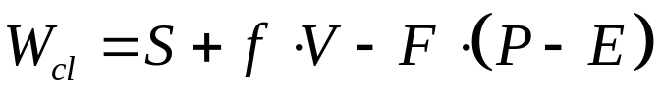
三、河道外生态与环境需水
1. 城镇生态与环境需水量
城镇绿地生态需水量：定额法
城镇河湖补水量：水量平衡法、定额法
式中：S—水体渗漏量，V—水体体积，f—换水周期；F—水体水面面积。
城镇环境卫生需水量：定额法
2. 林草植被建设需水量
定额法

Slide 66


3. 湖泊沼泽湿地生态与环境补水量
湖泊生态与环境补水量：
沼泽湿地生态与环境补水量：
式中：Rw—进入水体的径流量。
4. 地下水回灌补水量
根据水量平衡调查法

Slide 67
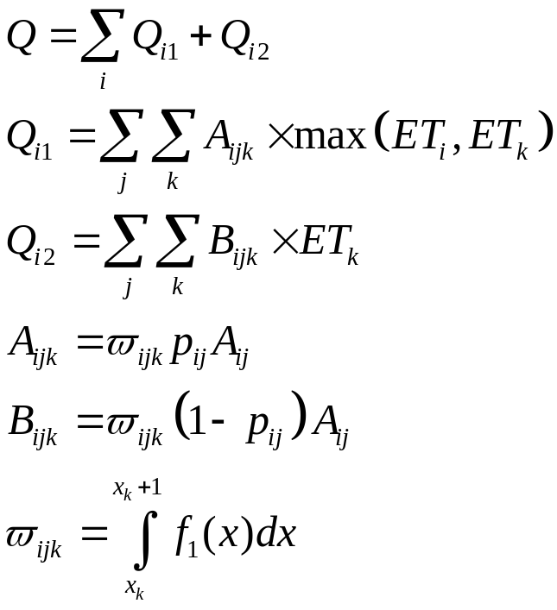
四、天然植被生态需水量
天然植被生态需水量包括：植株蒸腾量Q₁和棵间潜水蒸发量Q₂。
天然植被划分不同植被群落和不同植被盖度等级。A_{ij}代表植被群落类型i的第j种盖度P_{ij}的面积。
p_{ij}A_{ij}：植被覆盖面积；
(1－p_{ij})A_{ij}：棵间面积；
ω_{ijk}:：在地下水埋深区间k(x_{k}，x_{k+1})中的概率。

Slide 68
干旱地区植物蒸腾量和潜水蒸发量见表3.9、表3.10。
胡杨林、灌木、草地的植物蒸腾定额、灌水蒸发定额。

Slide 69
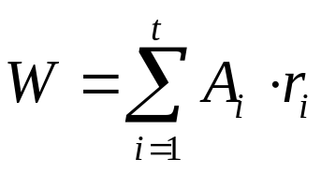

补充知识：河道外生态与环境需水
生态环境需水的计算方法：直接计算法、间接计算法。
1. 直接计算法
城镇绿化用水、防护林草用水等以植被需水为主体的生态环境用水量，可以用灌溉定额的方式预测。
湿地、城镇河湖补水等，以规划水面的水面蒸发量与降水量的之差为其生态环境需水量。（水规总院，2002）
适用于地面覆盖好、基础数据多的地区
式中：r_{i}—类型i的生态环境用水定额；h—平均降水量。

Slide 70
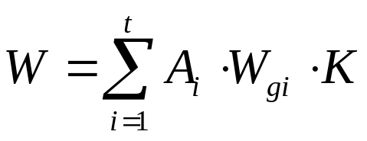
2. 间接计算法
间接计算法：根据潜水蒸发计算，即用某一植被类型在某一潜水位的面积乘以该潜水位下的潜水蒸发量。
适用于干旱地区植被生存主要依赖地下水的情况。
式中：W_{gi}—植被类型i在地下水位某一埋深时的潜水蒸发量；K—植被系数，即在其他条件相同的情况下有植被地段的潜水蒸发量除以无植被地段的潜水蒸发量所得的比值。

Slide 71
六、需水预测评价
准确性问题，需水预测准确性普遍偏低。表7－4,20世纪80年代初水利部预测2000年中国水资源使用量，与实际5531亿m³相差1565亿m³，相差在30%左右。
工业需水预测的万元产值需水量方法：1）万元产值的定额难以确定；2）产值与市场供求密切相关。3）万元产值的时空差异。
农业需水预测的灌溉定额与利用率也存在估算难的问题。
长期预测结果偏大的原因与分析见P203。

Slide 72

本章重点
1、基本概念
  水资源供需平衡
  水平年、代表年
  水资源开发利用率
  灌溉水利用系数
  综合灌溉定额
  重复利用率
  单位产值用水量
  需水量弹性系数

Slide 73
2、基本理论
  中国的用水形势。
  用水量包括几个部门
  用水指标包括哪些
  农业用水量包括哪些，如何计算
  综合灌水定额的计算
  工业用水量包括什么
  工业用水按用途分成什么。
  工业总用水量、重复用水量、取用水量的关系。
  评价工业用水的主要指标是什么
  工业用水量预测方法有哪些，如何计算。

Slide 74

3、计算
  综合灌水定额的计算
  农业用水量计算
  工业用水量、重复利用率计算
  工业用水量预测，需水量弹性系数法
  工业用水量预测，重复利用率提高法

